Slide 1
Chapter 11
Operator Overloading; String and Array Objects

Slide 2

OBJECTIVES
What operator overloading is and how it makes programs more readable and programming more convenient.
To redefine (overload) operators to work with objects of user-defined classes.
The differences between overloading unary and binary operators.
To convert objects from one class to another class.
When to, and when not to, overload operators.

Slide 3

Topics
11.1 Introduction
11.2 Fundamentals & Restrictions
11.3 Operator Functions as Class Members vs. Global Functions
11.4 Overloading Stream Insertion and Stream Extraction Operators
11.5 Overloading Unary Operators
11.6 Overloading Binary Operators
11.7 Case Study: Array Class
11.8 Converting between types
11.9 Case Study: String Class
11.10 Standard Library Class string(self study)
11.11 Overloading ++ and ––(self study)
11.12 Case Study: A Date Class(self study)

Slide 4
11.1 Introduction
复习：函数重载
要求
  函数名相同，参数列表不同
  仅返回值不同不作为重载
  注意：有缺省参数的函数
  func(int i, int j = 0) func(int i)
  特例：const成员函数
  void Employee::display(){}
  void Employee::display() const {}
Notes:
pNum+1什么效果？指针值+1？

Slide 5
11.1 Introduction
cout << int_variable;// 整型变量
cout << ptrInt;// 整型指针
cout << ptrChar;// 字符指针
“<< ”流插入运算符 & 按位左移运算符
temp = 14 << 2 temp =
int num = 10; num = num + 1;
double num = 1.0; num = num + 1.0;
int num[10], *pNum = num; pNum = pNum + 1;
operator overloading 运算符重载
56
Notes:
pNum+1什么效果？指针值+1？

Slide 6
11.1 Introduction
C++语言为了支持基本数据类型数据运算，内置了多种运算符，并且其中部分已针对操作数类型的不同进行了重载；
当需要将这些运算符用于用户自定义类型时，用户可进行运算符重载。
重载运算符的基本概念、限制，何时选择重载？
如何实现重载？全局 vs 成员函数
拷贝构造函数 / 转换构造函数
自定义String类 vs 标准string类

Slide 7
Topics
11.1 Introduction
11.2 Fundamentals & Restrictions
11.3 Operator Functions as Class Members vs. Global Functions
11.4 Overloading Stream Insertion and Stream Extraction Operators
11.5 Overloading Unary Operators
11.6 Overloading Binary Operators
11.7 Case Study: Array Class
11.8 Converting between types
11.9 Case Study: String Class
11.10 Standard Library Class string(self study)
11.11 Overloading ++ and ––(self study)
11.12 Case Study: A Date Class(self study)

Slide 8
11.2 Fundamentals & Restrictions
--- 需求
目的：提高类代码的可用、可读性
HugeintA.add(HugeIntB) vs
HugeintA + HugeintB
提高C++的可扩展性
特别适合于和数学相关的类
  复数类
  大整数类
Notes:
多个表达式可以用逗号分开，其中用逗号分开的表达式的值分别结算，但整个表达式的值是最后一个表达式的值。

Slide 9
11.2 Fundamentals & Restrictions
--- 语法
运算符重载只是一种“语法上的方便”，也就是说它只是另一种函数调用的方式。区别：
  定义方式
  调用方式
定义重载的运算符(可视为特殊函数)就像定义函数(全局/成员)，区别是该函数的名称是
operator@
其中operator是关键词，@是被重载的运算符，如：
HugeInt operator+(const HugeInt& a);

Slide 10
11.2 Fundamentals & Restrictions
--- 语法
运算符重载只是一种“语法上的方便”，也就是说它只是另一种函数调用的方式。区别：
  定义方式
  调用方式
普通函数
  全局函数: 函数名(参数列表)
  类成员函数: 对象.函数名(参数列表)等
重载的运算符
  使用时以表达式形式出现: HugeIntA + HugeIntB

Slide 11
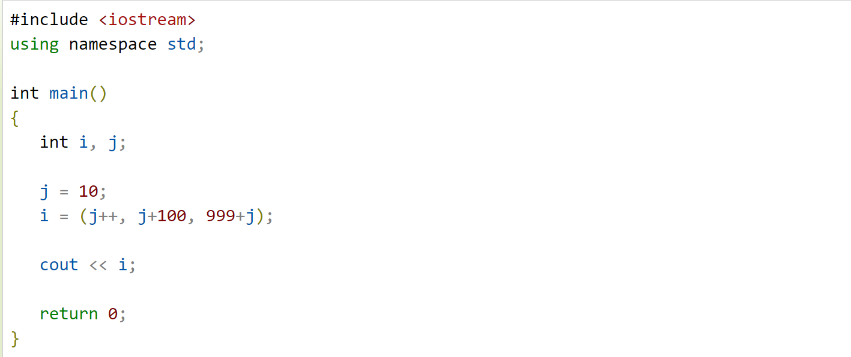
11.2 Fundamentals & Restrictions
--- 限制
To use an operator on class objects, that operator must be overloaded with three exceptions（针对对象，有三个运算符不用重载）:
  assignment operator (=)
  address operators (&)
  comma operators (,)
Notes:
a=（b=2,c=7,d=5）,
a1=(++b,c--,d+3);
a2=++b,c--,d+3;

Slide 12
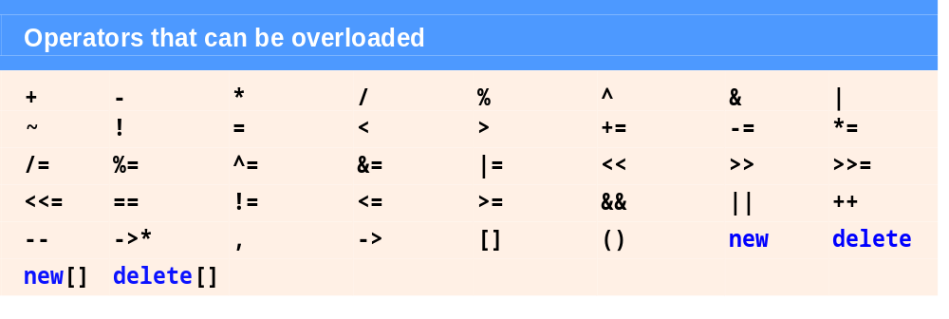
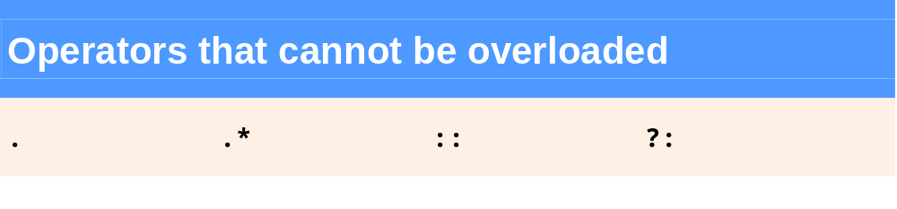
11.2 Fundamentals & Restrictions
--- 限制

Slide 13
11.2 Fundamentals & Restrictions
--- 限制
重载运算符应该仿效其相应的内置对象的功能
重载成的成员函数必须是非static的(带着问题思考)
  HugeInt operator+(const HugeInt& a);
不能更改Precedence(优先级), Associativity(结合律) 以及 Number of Operands(操作数数目)
仅能重载现有运算符，不能创造新运算符

Slide 14
11.2 Fundamentals & Restrictions
--- 限制 continue
仅能重载应用于用户定义数据类型操作数的运算符
  int + int X
  Hugeint + Hugeint √
  Hugeint + int √
  int + Hugeint √
运算符必须显性重载
  重载+和=不代表重载了+=

Slide 15
Topics
11.1 Introduction
11.2 Fundamentals & Restrictions
11.3 Operator Functions as Class Members vs. Global Functions
11.4 Overloading Stream Insertion and Stream Extraction Operators
11.5 Overloading Unary Operators
11.6 Overloading Binary Operators
11.7 Case Study: Array Class
11.8 Converting between types
11.9 Case Study: String Class
11.10 Standard Library Class string(self study)
11.11 Overloading ++ and ––(self study)
11.12 Case Study: A Date Class(self study)

Slide 16

11.3 Operator Functions as Class Members vs. Global Functions
运算符函数可以是成员函数或者全局函数
当重载为类的成员函数时
  非静态的类成员函数
  class HugeInt {
  public:
  HugeInt operator+( int );
  };
  使用this指针隐性获取操作左值
  左操作数(或唯一的操作数)必须为该类对象(或对象引用)
  将自动包含该类对象(或其引用)作为操作数，函数参数个数等于运算符目数-1

Slide 17

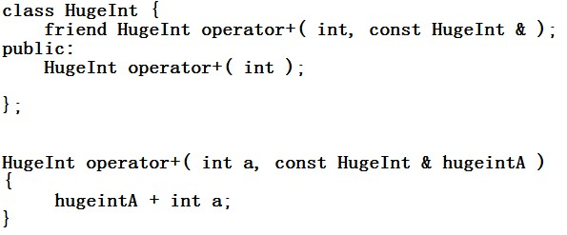

11.3 Operator Functions as Class Members vs. Global Functions
当重载为全局函数时
  形式
  class HugeInt {
  friend HugeInt operator+(const HugeInt &, int);
  };
  函数参数个数等于运算符的目数
  全局函数: 是否访问私有数据
    Friend（可访问私有数据）复习~~~
    Non-friend
  思考：必须重载为全局函数的情况
    左操作数必须为一个基本类型对象
    使运算符具有可交换性
      HugeInteger + int 和 int + HugeInteger
      成员函数+参数调换的全局函数
实例

Slide 18
11.3 Operator Functions as Class Members vs. Global Functions (对比)
HugeIntA + intA
operator+( HugeIntA, intA );
HugeIntA.operator+( intA );
class HugeInt {
friend HugeInt operator+( const HugeInt &, int );
};
class HugeInt {
public:
HugeInt operator+( int );
};

Slide 19
11.3 Operator Functions as Class Members vs. Global Functions
intB + HugeIntB
operator+( intB, HugeIntB );
intB.operator+( HugeIntB );
class HugeInt {
friend HugeInt operator+( int, const HugeInt & );
};

Slide 20
11.3 Operator Functions as Class Members vs. Global Functions --- 设计原则
( ), [ ], ->和赋值(=, +=, -=等)运算符必须重载为成员函数
>>, <<和需要支持交换律(Commutative)的运算符重载为全局函数
其余运算符可以选择重载为成员或全局函数
Notes:
他们或为一元操作符，如(),->,[],或为第一个参数必为类本身，如=，赋值操作符不可能左边的的赋给右边的，避免潜在的风险
http://hi.baidu.com/unixfy/blog/item/0b7d4ced90d82b27b90e2d07.html
如果赋值操作符可以作为全局函数重载的话，可能会出现表达错误的语句
如
int operator=(int a, integer b);
这样重载之后，语句
2 = a; 表述也是正确的，但是却是明显的语法错误
为了避免此类错误，需要将赋值操作符重载为成员函数
--------------------------------------------------
首先要知道，如果类中没有重载赋值操作符时，类会自动生成一个默认的赋值操作符。例如，有两个同类对象A和B，当你没有将赋值操作符重载，而进行 A=B 的操作时，编译器会自动调用赋值操作将B的数据成员拷贝到A中。
而如果你重载了一个全局的赋值操作符，那么编译器不知道是否还需要再自己合成一个赋值操作符，从而引发歧义。

Slide 21
Topics
11.1 Introduction
11.2 Fundamentals & Restrictions
11.3 Operator Functions as Class Members vs. Global Functions
11.4 Overloading Stream Insertion and Stream Extraction Operators
11.5 Overloading Unary Operators
11.6 Overloading Binary Operators
11.7 Case Study: Array Class
11.8 Converting between types
11.9 Case Study: String Class
11.10 Standard Library Class string(self study)
11.11 Overloading ++ and ––(self study)
11.12 Case Study: A Date Class(self study)

Slide 22
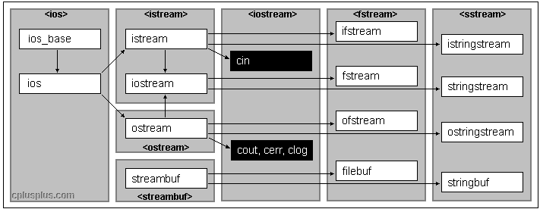

Slide 23
11.4 Overloading Stream Insertion and Stream Extraction Operators
cout << phone;
operator<<( cout, phone );
cout.operator<<( phone );
  class PhoneNumber{
  friend ostream &operator<<(ostream&, const PhoneNumber &)
  };
程序解读
P 11.3-5
注意类头文件的友元声明、友元函数实现以及运算符调用

Slide 24
11.4 Overloading Stream Insertion and Stream Extraction Operators
cout << phone;
    左值为ostream &
    cout << phone1 << phone2;
  cin >> phone;
    左值为istream &
    cin >> phone1 >> phone2;
必须要定义为全局函数！
虚悬引用（针对临时对象返回引用）
注意<<和>>函数形参中PhoneNumber的不同类型(见图11.3 15-16行)

Slide 25
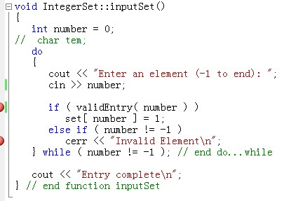
11.4 Overloading Stream Insertion and Stream Extraction Operators
存在隐患（>>）* 图11.4
  从缓存中获取信息
    采用setw及ignore函数精确控制
    空格间隔多个输入
  输入类型不正确
  解决方法
    判断cin流是否正常
    if(cin)
    if(cin.fail())
    清空标志位及缓存
    cin.clear();//清除错误状态
    flushall();//清除缓存
输入：a
程序死循环运行

Slide 26
Topics
11.1 Introduction
11.2 Fundamentals & Restrictions
11.3 Operator Functions as Class Members vs. Global Functions
11.4 Overloading Stream Insertion and Stream Extraction Operators
11.5 Overloading Unary Operators
11.6 Overloading Binary Operators
11.7 Case Study: Array Class
11.8 Converting between types
11.9 Case Study: String Class
11.10 Standard Library Class string(self study)
11.11 Overloading ++ and ––(self study)
11.12 Case Study: A Date Class(self study)

Slide 27



11.5 Overloading Unary Operators
一元运算符重载
  As a non-static member function with no arguments or as a global function with one argument;
    不带参数的成员函数
    带有一个参数的全局函数（参数为对象或对象引用）

Slide 28
11.5 Overloading Unary Operators
String s; !s判断是否为空字符串
operator!( s );
s.operator!();
class String {
friend bool operator!( const String &);
};
class String {
public:
bool operator!( ) const;
};

Slide 29
Topics
11.1 Introduction
11.2 Fundamentals & Restrictions
11.3 Operator Functions as Class Members vs. Global Functions
11.4 Overloading Stream Insertion and Stream Extraction Operators
11.5 Overloading Unary Operators
11.6 Overloading Binary Operators
11.7 Case Study: Array Class
11.8 Converting between types
11.9 Case Study: String Class
11.10 Standard Library Class string(self study)
11.11 Overloading ++ and ––(self study)
11.12 Case Study: A Date Class(self study)

Slide 30



11.6 Overloading Binary Operators
二元运算符重载
  as a non-static member function with one argument or as a global function with two arguments
    带有一个参数的成员函数
      前提条件是仅当左操作数是该函数所在类的对象
    带有二个参数的全局函数
  one of those arguments must be either a class object or a reference to a class object
    其中一个参数必须是对象或对象引用

Slide 31
11.6 Overloading Binary Operators
string1 < string2
operator<( string1, string2 );
string1.operator<(string2);
class String {
friend bool operator<( const String &,
const String &);
};
class String {
public:
bool operator<( const String &) const;
};

Slide 32
Topics
11.1 Introduction
11.2 Fundamentals & Restrictions
11.3 Operator Functions as Class Members vs. Global Functions
11.4 Overloading Stream Insertion and Stream Extraction Operators
11.5 Overloading Unary Operators
11.6 Overloading Binary Operators
11.7 Case Study: Array Class
11.8 Converting between types
11.9 Case Study: String Class
11.10 Standard Library Class string(self study)
11.11 Overloading ++ and ––(self study)
11.12 Case Study: A Date Class(self study)

Slide 33
需求分析
写一个基于指针的Array 类，要求实现以下功能：
  提供检查数组的下标的有效性（是否越界）
  非字符数组可以使用cin/cout一次性输入/输出
  对两个数组直接用“==”进行比较
  数组作为参数时，不用传递数组大小（*）
  一个数组可以用“=”赋给另一个数组（关于数组名）
解决方法：
  在函数中检查下标范围
  重载“<<”和“>>”
  重载“==”
  数组大小作为类的数据成员
  重载“=”
程序解读
P 11.6-11.8
Notes:
c和c++语言中数组下标越界，编译器是不会检查出错误的，但是实际上后果可能会很严重，比如程序崩溃等，所以在日常的编程中，程序员应当养成良好的编程习惯，避免这样的错误发生。

Slide 34
class Array
{
friend ostream &operator<<( ostream &, const Array & );
friend istream &operator>>( istream &, Array & );
public:
Array( int = 10 );
Array( const Array & );
~Array();
int getSize() const;
const Array &operator=( const Array & );
bool operator==( const Array & ) const;
bool operator!=( const Array &right ) const
{
return ! ( *this == right );
}
int &operator[]( int );
int operator[]( int ) const;
private:
int size;
int *ptr;
};
为何要重载拷贝构造函数？
为何返回值要加&和const？
&为了在a=(b=c)时提高性能
Const类型的返回值表示对相关对象的保护，实现禁左。禁止(a=b)=c

Slide 35

Array::Array(const Array &arrayToCopy):size(arrayToCopy.size)
{
ptr = net int [size];
for(int i = 0; i < size; i++)
ptr[i] = arrayToCopy.ptr[i];
}
Array::~Array()
{ delete [] ptr;}
Const Array &Array::operator=( const Array &right)
{
if(&right != this)
{
if(size != right.size)
{
delete [] ptr;
size = right.size;
ptr = new int [size];
}
for(int i = 0; i < size; i++) ptr[i] = right.ptr[i];
}
return * this;
}
&:避免递归调用
const:避免修改源对象,
支持复制const对象
为何要自定义析构函数？
  为什么重载？
  返回值 const &?
  参数为什么是引用类型？
  为什么检查“自我赋值”?

Slide 36
int &Array::operator[](int subscript)
{
……
return ptr[subscript];
}
int Array::operator[](int subscript) const
{
……
return ptr[subscript];
}
istream &operator>>(istream &input, Array &a)
{
……
return input;
}
ostream &operator<<(ostream &output, const Array &a)
{
……
return output;
}
返回&:支持左值（可以被赋值）
  注意同上面函数的区别
  全局函数

Slide 37
int main() {
Array integers1( 7 ); Array integers2;
cout << integers1.getSize() << integers1;
cout << integers2.getSize() << integers2;
cin >> integers1 >> integers2;
cout << integers1 << integers2;
Array integers3( integers1 ); // Array integers3 = integers1;
cout << integers3.getSize() << integers3;
integers1 = integers2;
cout << integers1 << integers2;
cout << "\nintegers1[5] is " << integers1[ 5 ];
integers1[ 5 ] = 1000;
cout << integers1;
integers1[ 15 ] = 1000; // ERROR: out of range
return 0;}
  先计算返回int，然后进行<<运算
  会调用哪个[]函数？

Slide 38
总结
Copy constructor
  参数为什么是const &类型？
“=”重载
  为什么重载？
  返回值 const &?
  参数为什么是引用类型？
  为什么检查“自我赋值”?
“[ ]”的重载
  Line88和Line103的区别？
  整数、浮点数、字符（串）等
“>>”和“<<”的重载
  为什么返回为引用类型？
避免递归调用
避免修改源对象
支持复制const对象

Slide 39
总结——进一步讨论
虚悬指针（产生原因）与指针回收问题
  关于delete之后的指针使用（有的编译器可以访问，但会有潜在的错误）
通常会为任何一个使用动态分配内存的类同时提供一组函数（重要！）：
  复制构造函数
  析构函数
  重载的赋值运算符函数
如何阻止类对象的复制
  将重载的赋值运算符以及拷贝构造函数设置为private

Slide 40
总结
原则：重载的运算符和已经存在的运算符在使用规则上没有区别
运算符重载什么情况下返回引用类型，什么情况下返回数值类型？
  返回值还要继续被处理的情况： 返回引用类型
  例如：+=运算符 a += b += c;
  return *this;
  返回值用过就丢弃的情况： 返回值类型
  例如：+运算符 a = (b + c) * d;

Slide 41
Topics
11.1 Introduction
11.2 Fundamentals & Restrictions
11.3 Operator Functions as Class Members vs. Global Functions
11.4 Overloading Stream Insertion and Stream Extraction Operators
11.5 Overloading Unary Operators
11.6 Overloading Binary Operators
11.7 Case Study: Array Class
11.8 Converting between types
11.9 Case Study: String Class
11.10 Standard Library Class string(self study)
11.11 Overloading ++ and ––(self study)
11.12 Case Study: A Date Class(self study)

Slide 42
11.8 Converting between types(类型转换)
Fundamental types(基本数据类型)
  int x;
  char y = static_cast<char>(x);
  Or
  char y = (char)x;
User-defined types（用户自定义类型）
  转换构造函数
  强制类型转换

Slide 43
对象转换
同类对象转换
非同类对象转换
初始化对象
初始化对象
拷贝构造函数
重载强制类型转换运算符
转换构造函数
（编译器可以隐性调用这些函数创建临时对象）

Slide 44
11.8 Converting between types(类型转换)
转换构造函数 Conversion Constructor
  单实参的构造函数，用于将其他类型的对象(包括基本数据类型)转换为当前类的对象
  任何单参数构造函数都可看做是转换构造函数
  目的：使编译器自动执行类型转化！（隐式调用）
基本数据类型之间（char->int）
抽象数据类型之间（Time->Date）
抽象数据类型和基本数据类型之间（int->HugeInt）

Slide 45
11.8 Converting between types(类型转换)
class One{
public:
One() { cout << "One Constructor called." << endl; }
~One() { cout << "One Destructor called." << endl; }
};
class Two{
public:
Two( const One & ) { cout << "Conversion Constructor called." << endl; }
~Two() { cout << "Two Destructor called." << endl; }
};
void f( Two ){ cout << "Function f called." << endl; }
int main()
{
One one;
f(one);
cout << "Check whether Two has been destructed?" << endl;
return 0;
}
转换构造函数，参数为其它数据类型
One Constructor called.
Conversion Constructor called.
Function f called.
Two Destructor called.
Check whether Two has been destructed?
One Destructor called.
隐式调用

Slide 46
11.8 Converting between types(类型转换)
强制类型转换函数的重载
  函数声明形式
  A::operator int() const; // 不需要返回值,不修改原对象
  实现：A -> int
  A::operator OtherClass() const;
  实现：A-> OtherClass
  用户调用：
    A s；
    static_cast<int>(s);
    static_cast<OtherClass>(s);
  编译器调用：
    s.operator int(); s.operator OtherClass();

Slide 47
class A
{public:
A(int=5);
A( const A & );
~A();
int getSize() const;
operator int() const;
int *ptr;
int size;
};
A::operator int() const
{
int temp=0;
for ( int i = 0; i < size; i++ )
temp=temp+ptr[i]*pow(10,i);
return temp;
} ；
int main()
{
A s;
cout<<static_cast<int>(s);
return 0;
}
int main()
{
A s;
cout<<s;
return 0;
}
隐式调用
此时不需重载<<
Notes:
有问题！

Slide 48
11.8 Converting between types(类型转换)
总结
  转换构造函数
  重载强制类型转换运算符
  隐式调用原则：
    先查找符合要求的函数
    再调用转换运算
    转换运算不能级联调用(仅能调用一次)

Slide 49
Topics
11.1 Introduction
11.2 Fundamentals & Restrictions
11.3 Operator Functions as Class Members vs. Global Functions
11.4 Overloading Stream Insertion and Stream Extraction Operators
11.5 Overloading Unary Operators
11.6 Overloading Binary Operators
11.7 Case Study: Array Class
11.8 Converting between types
11.9 Case Study: String Class
11.10 Standard Library Class string(self study)
11.11 Overloading ++ and ––(self study)
11.12 Case Study: A Date Class(self study)

Slide 50
需求：实现一个String类，对字符串操作
用已有字符串初始化当前字符串
  定义拷贝构造函数
私有数据成员：int length; char *sPtr;需要哪些重载函数？
  需要重载赋值运算符
提供取子串功能，如何重载运算符？
  重载函数调用运算符“()”
  () – 函数调用运算符function call operator, can take arbitrarily long and complex parameter lists.
  对象名(参数列表); //可以重载多种不同的情况
  例：string1(2,2)//取string1从第二个位置开始的两个字符
P 11.9-11.11
程序解读

Slide 51
class String
{
friend ostream &operator<<( ostream &, const String & );
friend istream &operator>>( istream &, String & );
public:
String( const char * = "" );
String( const String & );
~String();
const String &operator=( const String & );
const String &operator+=( const String & );
bool operator!() const;
bool operator==( const String & ) const;
bool operator<( const String & ) const;
bool operator!=( const String &right ) const
{
return !( *this == right );
}
bool operator>( const String &right ) const
{
return right < *this;
}
bool operator<=( const String &right ) const
{
return !( right < *this );
}
bool operator>=( const String &right ) const
{
return !( *this < right );
}
char &operator[ ]( int );
char operator[ ]( int ) const;
String operator()( int, int = 0 ) const;
int getLength() const;
private:
int length;
char *sPtr;
void setString( const char * );
};
#endif

Slide 52
#include <iomanip> using std::setw;
#include <cstring>
using std::strcmp; using std::strcpy;
using std::strcat;
#include <cstdlib> using std::exit;
#include "String.h"
String::String( const char *s )
: length( ( s != 0 ) ? strlen( s ) : 0 )
{ cout << "Conversion (and default)
constructor: " << s << endl;
setString( s );
}
String::String( const String &copy )
: length( copy.length )
{ cout << "Copy constructor: " <<
copy.sPtr << endl;
setString( copy.sPtr );
}
String::~String()
{ cout << "Destructor: " << sPtr << endl;
delete [ ] sPtr;
}
void String::setString( const char *string2 )
{
sPtr = new char[ length + 1 ];
if ( string2 != 0 )
strcpy( sPtr, string2 );
else
sPtr[ 0 ] = '\0';
}
const String &String::operator=( const
String &right )
{ cout << "operator= called" << endl;
if ( &right != this ) // avoid self assignment
{
delete [ ] sPtr; // prevents memory leak
length = right.length;
setString( right.sPtr );
}
else
cout << "Attempted assignment of a String to itself" << endl;
return *this; }
Notes:
\0是C++中字符串的结尾标志，存储在字符串的结尾。比如char cha[5]表示可以放4个字符的数组，由于c/c++中规定字符串的结尾标志为'\0',它虽然不计入串长，但要占内存空间，而一个汉字一般用两个字节表示，且c/c++中如一个数组cha[5]，有5个变量，分别是 cha[0] , cha[1] , cha[2] , cha[3] , cha[4] , 所以cha[5]可以放4个字母（数组的长度必须比字符串的元素个数多1，用以存放字符串结束标志'\0'）或者放2个汉字（1个汉字占2个字节，1个字母占一个字节），cha[5]占5个字节内存空间。

Slide 53
const String &String::operator+=( const String
&right )
{
int newLength = length + right.length;
char *tempPtr = new char[ newLength + 1 ];
strcpy( tempPtr, sPtr );
strcpy( tempPtr + length, right.sPtr );
delete [] sPtr;
sPtr = tempPtr;
length = newLength;
return *this;
}
bool String::operator!() const
{
return length == 0;
}
bool String::operator==( const String &right )
const
{
return strcmp( sPtr, right.sPtr ) == 0;
}
bool String::operator<( const String &right ) const
{
return strcmp( sPtr, right.sPtr ) < 0;
}
char &String::operator[ ]( int subscript )
{ if ( subscript < 0 || subscript >= length )
{ cerr << "Error: Subscript " << subscript
<< " out of range" << endl;
exit( 1 ); //退出整个程序，返回值为1
}
return sPtr[ subscript ];
}
char String::operator[ ]( int subscript ) const // 右值
{
if ( subscript < 0 || subscript >= length )
{
cerr << "Error: Subscript " << subscript
<< " out of range" << endl;
exit( 1 ); }
return sPtr[ subscript ];
}
Notes:
int strcmp(const char *src,const char *dst)
{
int i = 0;
while(src[i] && dst[i])
{
if(src[i] > dst[i])
return 1;
else
if(src[i] < dst[i])
return -1;
else
i++;
}
return 0;

Slide 54
String String::operator()
( int index, int subLength ) const
{
if ( index < 0 || index >= length || subLength < 0 )
return "";
int len;
if ( ( subLength == 0 ) || ( index + subLength > length ) )
len = length - index;
else
len = subLength;
char *tempPtr = new char[ len + 1 ];
strncpy( tempPtr, &sPtr[ index ],
len );
tempPtr[ len ] = '\0';
String tempString( tempPtr );
delete [ ] tempPtr;
return tempString;
}
int String::getLength() const
{ return length;
}
ostream &operator<<( ostream &output, const String &s )
{
output << s.sPtr;
return output;
}
istream &operator>>( istream &input, String &s )
{
char temp[ 100 ];
input >> setw( 100 ) >> temp;
s = temp;
return input;
}
//转换构造函数+ ’=’的重载

Slide 55
11.9 Case Study: String Class
String Class
  copy constructor
  例1：String s1(s2);
  conversion constructor
  例2：String s3(“hello”);
  例3：myString = “hello”;
  Step1.调用转换构造函数，生成一个临时对象；
  Step2.调用重载的赋值运算

Slide 56
cout << "\n\ns1 += \" to you\" yields" << endl;
s1 += " to you";
cout << "s1 = " << s1 << "\n\n";
cout << "The substring of s1 starting at\n" << "location 0 for 14 characters, s1(0, 14), is:\n"
<< s1( 0, 14 ) << “\n\n”;
cout << "The substring of s1 starting at\n" << s1( 15 ) << "\n\n";
String *s4Ptr = new String( s1 );
cout << “\n*s4Ptr = ” << *s4Ptr ;
cout << "assigning *s4Ptr to *s4Ptr" ;
*s4Ptr = *s4Ptr;
cout << "*s4Ptr = " << *s4Ptr << endl;
delete s4Ptr;
s1[ 0 ] = 'H';
s1[ 6 ] = 'B';
s1[ 30 ] = 'd'; // ERROR: subscript out of range
return 0;
}
int main()
{
String s1( "happy" );
String s2( " birthday" );
String s3;
cout << boolalpha << "\n\nThe results of comparing s2 and s1:"
<< "\ns2 == s1 yields " << ( s2 == s1 )
<< "\ns2 != s1 yields " << ( s2 != s1 )
<< "\ns2 > s1 yields " << ( s2 > s1 )
<< "\ns2 < s1 yields " << ( s2 < s1 )
<< "\ns2 >= s1 yields " << ( s2 >= s1 )
<< "\ns2 <= s1 yields " << ( s2 <= s1);
if ( !s3 ) {
s3 = s1;
cout << "s3 is \"" << s3 << "\""; }
s1 += s2;
cout << s1;

Slide 57
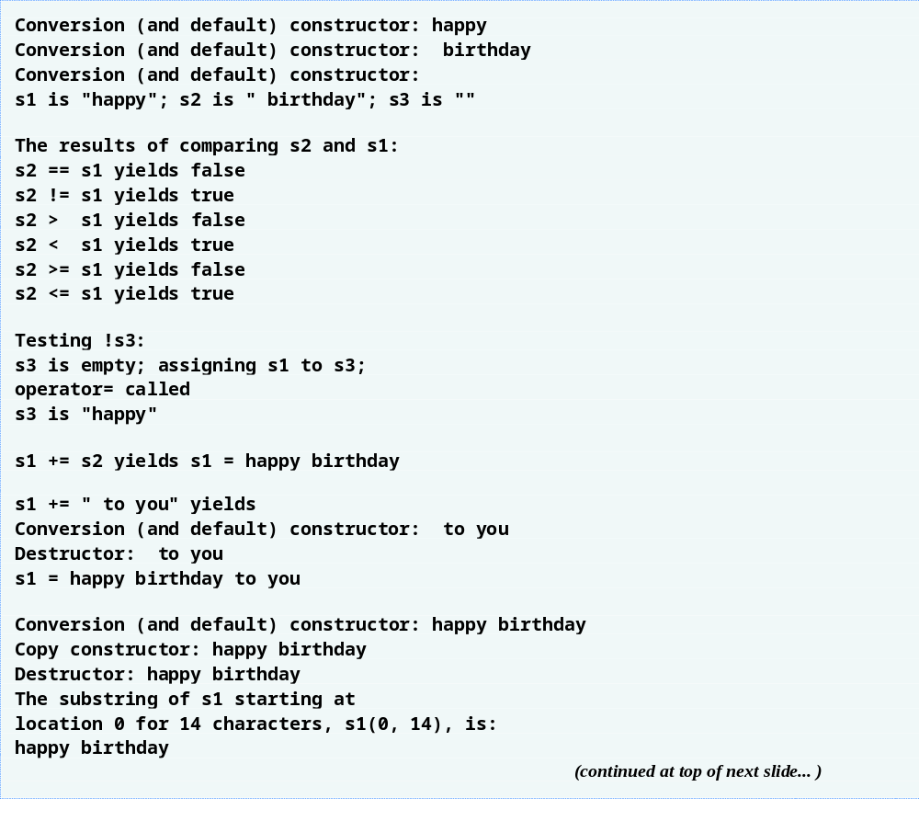
int main()
{
String s1( "happy" );
String s2( " birthday" );
String s3;
cout << boolalpha << "\n\nThe results of comparing s2 and s1:"
<< "\ns2 == s1 yields " << ( s2 == s1 )
<< "\ns2 != s1 yields " << ( s2 != s1 )
<< "\ns2 > s1 yields " << ( s2 > s1 )
<< "\ns2 < s1 yields " << ( s2 < s1 )
<< "\ns2 >= s1 yields " << ( s2 >= s1 )
<< "\ns2 <= s1 yields " << ( s2 <= s1);
if ( !s3 ) {
s3 = s1;
cout << "s3 is \"" << s3 << "\""; }
s1 += s2;
cout << s1;
cout << "\n\ns1 += \" to you\" yields" << endl;
s1 += " to you";
cout << "s1 = " << s1 << "\n\n";
cout << "The substring of s1 starting at\n" << "location 0 for 14 characters, s1(0, 14), is:\n"
<< s1( 0, 14 ) << “\n\n”; //调用哪些函数？
cout << "The substring of s1 starting at\n" << s1( 15 ) << "\n\n";
String *s4Ptr = new String( s1 );
cout << “\n*s4Ptr = ” << *s4Ptr ;
cout << "assigning *s4Ptr to *s4Ptr" ;
*s4Ptr = *s4Ptr;
cout << "*s4Ptr = " << *s4Ptr << endl;
delete s4Ptr;
s1[ 0 ] = 'H';
s1[ 6 ] = 'B';
s1[ 30 ] = 'd'; // ERROR: subscript out of range
return 0;
}

Slide 58
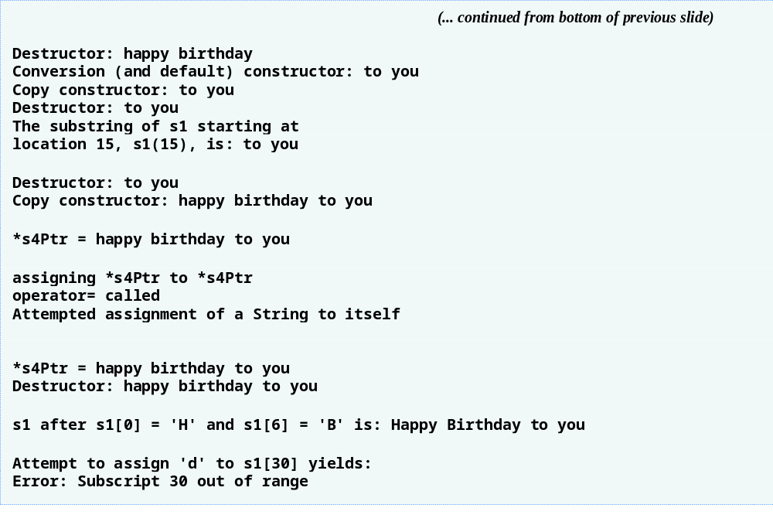
cout << "\n\ns1 += \" to you\" yields" << endl;
s1 += " to you";
cout << "s1 = " << s1 << "\n\n";
cout << "The substring of s1 starting at\n" << "location 0 for 14 characters, s1(0, 14), is:\n"
<< s1( 0, 14 ) << “\n\n”; //调用哪些函数？
cout << "The substring of s1 starting at\n" << s1( 15 ) << "\n\n";
String *s4Ptr = new String( s1 );
cout << “\n*s4Ptr = ” << *s4Ptr ;
cout << "assigning *s4Ptr to *s4Ptr" ;
*s4Ptr = *s4Ptr;
cout << "*s4Ptr = " << *s4Ptr << endl;
delete s4Ptr;
s1[ 0 ] = 'H';
s1[ 6 ] = 'B';
s1[ 30 ] = 'd'; // ERROR: subscript out of range
return 0;
}

Slide 59
11.9 Case Study: String Class
临时对象问题
  例：myString = “hello”;
  Step1.调用转换构造函数，生成一个临时对象；
  Step2.调用重载的赋值运算
类型转换
  void f( Two ){ cout << "Function f called." << endl; }
  f(one); //Two的临时对象
函数返回对象
  cout<<String(5,15);
无名临时对象
  Integer &t = Integer(10); 等价于 Integer t(10);
Notes:
在使用一个临时对象( 可能是无名对象 或者 返回对象值时 ) 创建构造另一个对象的过程的中，c++会优化掉该临时对象的产生，直接以相同参数调用相关构造函数构或者 直接调用拷贝构造函数 到 目标对象

Slide 60
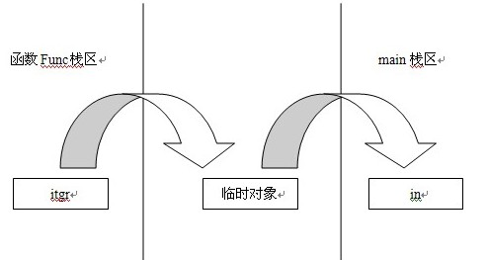
11.9 Case Study: String Class
函数返回对象时
// Code 1：
Integer Func()
{
  Integer itgr;
return itgr;
}
void main()
{
Integer in = Func();
Integer& iRef = Func();
cout<< iRef;
}
// Code 2：
Integer & Func()
{
  Integer itgr;
return itgr;
}
void main()
{
Integer & in = Func();
cout<< in;//bad
}
Notes:
表达式 Func() 处创建了一个临时对象，用来存储Func() 函数中返回的对象，临时对象由 Func() 中返回的 itgr 对象拷贝构造(值传递)，临时对象赋值给 in后，赋值表达式结束，临时对象被析构。

Slide 61
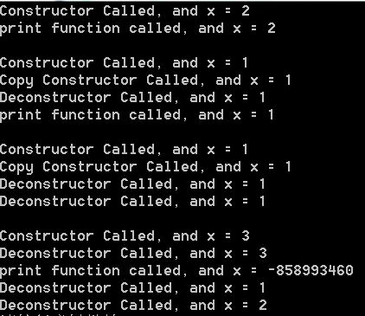
9:28:59
天使&海豚 2016/4/5 9:28:59
#include <iostream>
using namespace std;
class A
{
public:
A(int a):x(a){cout<<"Constructor Called, and x = "<<x<<endl;}
A(A &a):x(a.x){cout<<"Copy Constructor Called, and x = "<<x<<endl;}
void print(){cout<<"print function called, and x = "<<x<<endl;}
A ReturnA(){A a(1); return a;}
A & ReturnRef(){A a(3); return a;}
~A(){cout<<"Deconstructor Called, and x = "<<x<<endl;}
private:
int x;
};
void main(void)
{
A & ref = A(2);
ref.print();
cout<<endl;
A& refB = ref.ReturnA();
refB.print();
cout<<endl;
ref.ReturnA();
cout<<endl;
A& refC = ref.ReturnRef();
refC.print();
}
如果一个临时对象被创建之后赋值给了一个引用，那么这个临时对象将被保存，否则将在当前代码行结束后析构

Slide 62
// Code 2：
Complex &Complex::operator+( const Complex &operand2 ) const
{
return Complex( real + operand2.real, imaginary + operand2.imaginary );
}
千万不要返回临时对象和局部对象的引用！
// Code 3：
Complex &Complex::operator+( const Complex &operand2 ) const
{ Complex temp；
temp= Complex( real + operand2.real, imaginary + operand2.imaginary );
return temp;
}

Slide 63
Topics
11.1 Introduction
11.2 Fundamentals & Restrictions
11.3 Operator Functions as Class Members vs. Global Functions
11.4 Overloading Stream Insertion and Stream Extraction Operators
11.5 Overloading Unary Operators
11.6 Overloading Binary Operators
11.7 Case Study: Array Class
11.8 Converting between types
11.9 Case Study: String Class
11.10 Standard Library Class string(self study)
11.11 Overloading ++ and ––(self study)
11.12 Case Study: A Date Class(self study)

Slide 64
11.10 Standard Library Class string(自学，同String的区别)
three member functions of standard class string - empty, substr and at that were not part of our String example
Header file: <string>
程序解读
11.15

Slide 65
int main() {
string s1( "happy" ); string s2( " birthday" ); string s3;
cout << "s1 is \"" << s1 << "\"; s2 is \"" << s2 << "\"; s3 is \"" << s3 << '\"' ;
if ( s3.empty() ) { cout << "s3 is empty; assigning s1 to s3;" << endl;
s3 = s1; }
s1 += s2; cout << s1;
s1 += " to you"; cout << "s1 = " << s1 << "\n\n";
cout << "The substring of s1 starting at location 0 for\n" << "14 characters, s1.substr(0, 14), is:\n" << s1.substr( 0, 14 ) << "\n\n";
s1.substr( 15 ) << endl;
string *s4Ptr = new string( s1 ); cout << "\n*s4Ptr = " << *s4Ptr << "\n\n";
cout << "assigning *s4Ptr to *s4Ptr" << endl;
*s4Ptr = *s4Ptr; //测试自我赋值
cout << "*s4Ptr = " << *s4Ptr << endl;
delete s4Ptr;
s1[ 0 ] = 'H'; s1[ 6 ] = 'B';
cout << "\ns1 after s1[0] = 'H' and s1[6] = 'B' is: “ << s1 << "\n\n";
s1.at( 30 ) = 'd'; // ERROR: subscript out of range
return 0; }

Slide 66
Topics
11.1 Introduction
11.2 Fundamentals & Restrictions
11.3 Operator Functions as Class Members vs. Global Functions
11.4 Overloading Stream Insertion and Stream Extraction Operators
11.5 Overloading Unary Operators
11.6 Overloading Binary Operators
11.7 Case Study: Array Class
11.8 Converting between types
11.9 Case Study: String Class
11.10 Standard Library Class string(self study)
11.11 Overloading ++ and ––(self study)
11.12 Case Study: A Date Class(self study)

Slide 67
11.11 Overloading ++ and – –
前置自增(自减)
  ++a;--a;
后置自增(自减)
  a++;a--;
目标：实现对用户自定义类型对象的自增与自减
  date ++;

Slide 68
11.11 Overloading ++ and – –
++d1 (前置自增)
全局函数
成员函数
d1.operator++()
operator++(d1)
Date &operator++();
Date &operator++(Date &);

Slide 69
11.11 Overloading ++ and – –
d1++ (后置自增)
全局函数
成员函数
d1.operator++(0)
operator++(d1,0)
Date operator++(int);
Date operator++(Date &, int);

Slide 70
Class C{
friend ostream & operator<<(ostream &output, const C&c);
int value;
Public:
C() {value = 0;}
C& operator++() {value ++; return *this;}//前置
C operator++(int) //后置
{
C temp = *this;
++(*this);
return temp;
}
};
ostream & operator<<(ostream &output, const C&c)
{
output<<c.value;
return output;
}

Slide 71
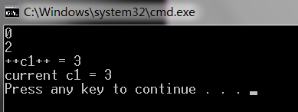
int main()
{
C c1;
cout<<c1++<<endl;
cout<<++c1<<endl;
cout<<"++c1++ = "<< ++c1++<<endl
cout<<"current c1 = "<<c1<<endl;
return 0;
}
临时对象

Slide 72
说明：后置自增（自减）运算符需要创建临时对象，将对性能造成影响，特别是在循环中使用时，应尽量减少使用

Slide 73
Topics
11.1 Introduction
11.2 Fundamentals & Restrictions
11.3 Operator Functions as Class Members vs. Global Functions
11.4 Overloading Stream Insertion and Stream Extraction Operators
11.5 Overloading Unary Operators
11.6 Overloading Binary Operators
11.7 Case Study: Array Class
11.8 Converting between types
11.9 Case Study: String Class
11.10 Standard Library Class string(self study)
11.11 Overloading ++ and ––(self study)
11.12 Case Study: A Date Class(self study)

Slide 74
Summary
哪些运算符可以重载？何时需要重载？有何限制？如何重载？
  “.”,”.*”,”::”,”?:”不能重载
  “=“,”&”,”,”可以直接使用但有时也需要重载
成员函数 vs 全局函数
  ( ), [ ], ->和赋值(=, +=, -=等)运算符必须重载为成员函数（有时函数需要被重载为常成员函数）
  支持交换律的运算符必须重载为全局函数
拷贝构造函数和转换构造函数
自定义String类 vs 标准string类

Slide 75
Summary
“=“
  const Array &operator=( const Array & );
“<<” and “>>”
  friend ostream &operator<<(ostream&,const Array &)
  friend istream &operator>>(istream&, Array &)
拷贝构造函数
  Num (const Num & n);

Slide 76

实验必选题目(交实验报告)：
11.13，11.14，11.15，11.17

Slide 77
int main() {
Array integers1( 7 ); Array integers2;
const Array integers4=integers2;
cout << “integers4:\n” <<integers4[0]; //调用const运算符函数 [ ]
if ( integers1 != integers2 ) cout << "integers1 and integers2 are not equal" << endl;
Array integers3( integers1 );
cout << integers3.getSize()<< integers3;
integers1 = integers2; // note target Array is smaller
cout << integers1 << integers2;
if ( integers1 == integers2 ) cout << "integers1 and integers2 are equal" << endl;
cout << "\nintegers1[5] is " << integers1[ 5 ];
integers1[ 5 ] = 1000;
cout << "integers1:\n" << integers1;
integers1[ 15 ] = 1000; // ERROR: out of range
return 0;}
Return

Slide 78
补充：cout和cerr的区别
cout可以重定向到一个文件中，cerr必须输出到显示器上
#include <iostream>
using std::cout;
using std::cin;
using std::endl;
using std::cerr;
int main()
{cout<<"hello world--cout"<<endl;
cerr<<"hello world--cerr"<<endl;
return 0;
}
cerr的作用？
  当栈用完，无内存时，cerr可不经过缓冲区，直接向显示器输出信息。
C:\>test.exe>>out.txt
Return

Slide 79
class HugeInt
{
friend HugeInt operator+(const HugeInt &, int);
public:
HugeInteger( long = 0 ); // conversion/default constructor
HugeInteger( const char * ); // copy constructor
private:
short integer[ 40 ];
};
HugeInt operator+(const HugeInt & add1, int add2)
{
HugeInteger temp;
value = add2;
for(int index = 39 ; value != 0 && index >=0; index --)
{
……
temp.interger[index] = add1.interger[index] + value%10;
value /= 10;
……
}
}
Return
error C2248: cannot access private member declared in class ‘HugeInt'

Slide 80
数组名代表了数组的首地址，在作为函数的参数的时候，会自动退化为指针
是const类型的指针，不能用在赋值运算符的左侧
  int name[20]; int data;
  name = &data;
Return

Slide 81
拷贝构造函数 Copy Constructor
int a = 10; //初始化
a = 100; //赋值
Num b;
Num a = b; //拷贝构造，调用拷贝构造函数
a = b; //赋值

Slide 82
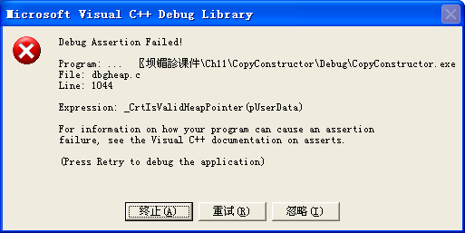
class Num{
public:
Num(){
nums = new int[10];
for(int i=0; i<10; i++) nums[i] = i;
}
void setvalue(int idx, int v){ nums[idx] = v; }
void print(){
cout << nums << ": ";
for(int i=0; i<10; i++) cout << nums[i] << " ";
cout << endl;
}
~Num(){ delete [ ] nums; }
private:
int *nums;
};
int main()
{
Num a;
a.setvalue(0, 100);
a.print();
Num b = a;
b.print();
return 0;
}
00031090: 100 1 2 3 4 5 6 7 8 9
00031090: 100 1 2 3 4 5 6 7 8 9

Slide 83
class Num{
public:
…………
Num (const Num & n){
nums = new int[10];
for(int i=0; i<10; i++)
nums[i] = n.nums[i];
cout << "Copy constructor called." << endl;
}
…………
};
拷贝构造函数，参数为同类对象const引用
00031090: 100 1 2 3 4 5 6 7 8 9
Copy constructor called.
00031168: 100 1 2 3 4 5 6 7 8 9

Slide 84
拷贝构造函数 Copy Constructor，被调用时机:
  传值方式传递对象参数 Num (Num n){…}
  函数返回对象 Time Time::getTime();
  使用同类对象来初始化对象 Time t2 = t1;
  举例：后两种情况混合使用
总结：当类中含有需要动态分配内存的指针数据成员，应提供拷贝构造函数并重载赋值运算符，以避免缺省拷贝和赋值.
Return

